Slide 1
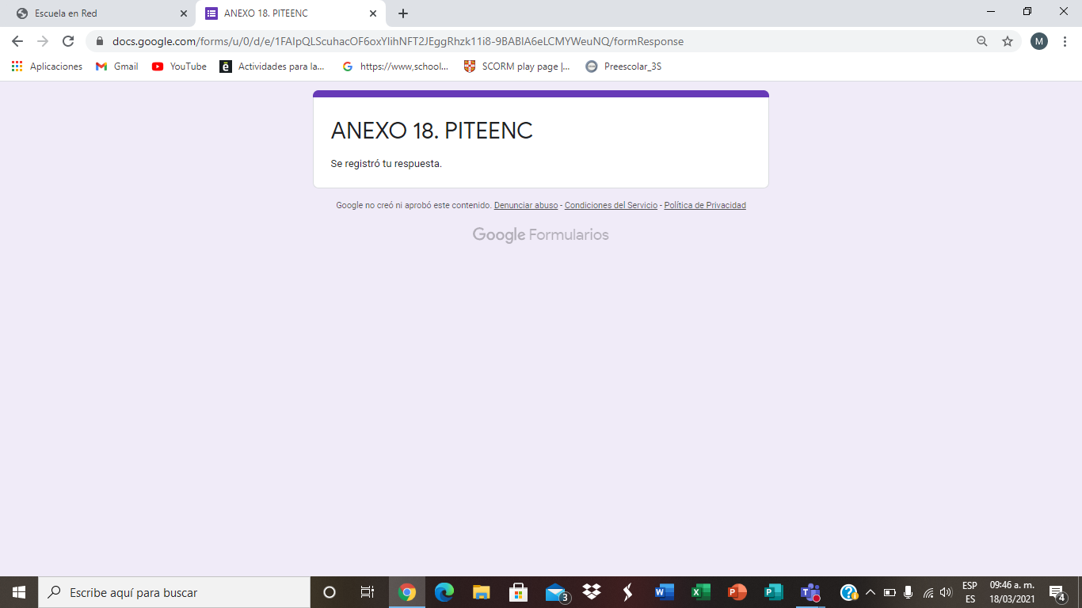
Captura de pantalla: Diagnóstico
Profesora: Gloria Martínez Rivera.
Alumna: Mariana M. Quezada Villagómez

